Slide 1
Уйти от проблем…
Утренняя пробежка…
Уборка…

Slide 2
Уйти от проблем…
Утренняя пробежка…
МУЗЫКА
Уборка…

Slide 3
1. Гипотеза: Музыка с высоким темпом и яркими мелодиями стимулирует выделение эндорфинов и серотонина, улучшая настроение и снижая уровень стресса.
2. Гипотеза: Музыка может изменить эмоциональное состояние человека, вызывая определенные ассоциации и воспоминания. Это может быть полезно в психологической работе и терапии.

Slide 4


Slide 5

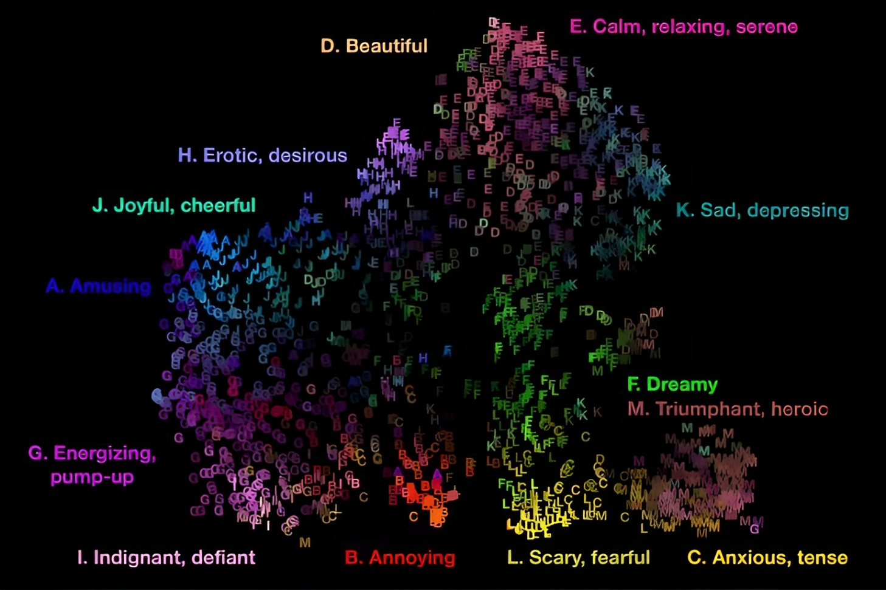

Slide 6


Slide 8
Эксперимент
Что будет если решить человека музыки на 30 дней

Slide 9

Условия эксперимента
Стараться полностью избегать любой музыки.
В течение эксперимента подопытный должен воздержаться от эмоциональных раздражителей.
В день решение тестов подопытный не должен переживать каких-то сильных эмоциональных переживаний.
Тесты должны проходить без помощи.
Тестируемый должен отвечать честно.

Slide 10
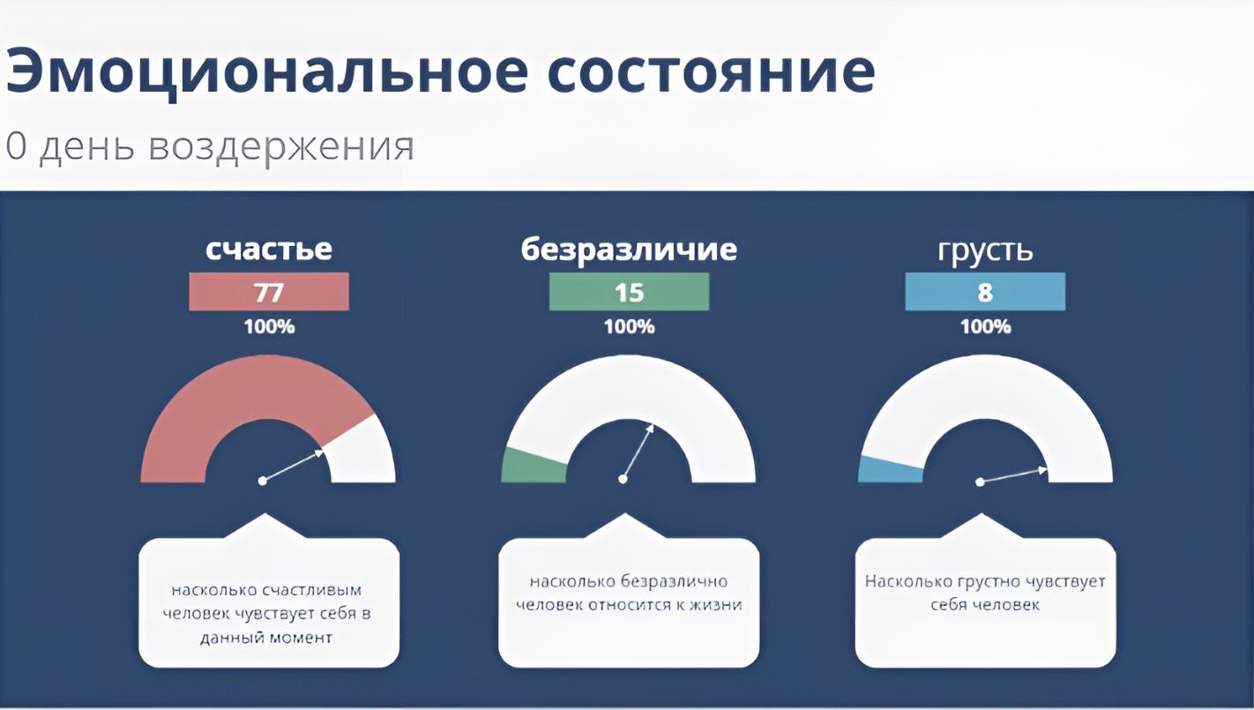
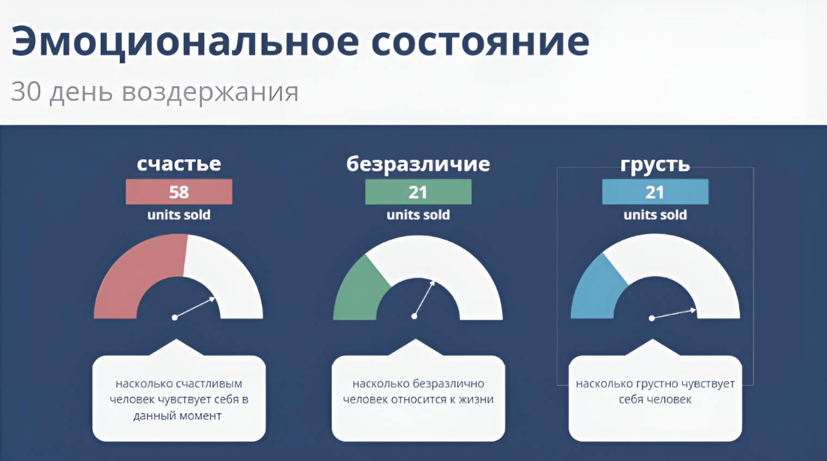
Результаты теста
Сравнения 0 дня и 30 дня

Slide 11
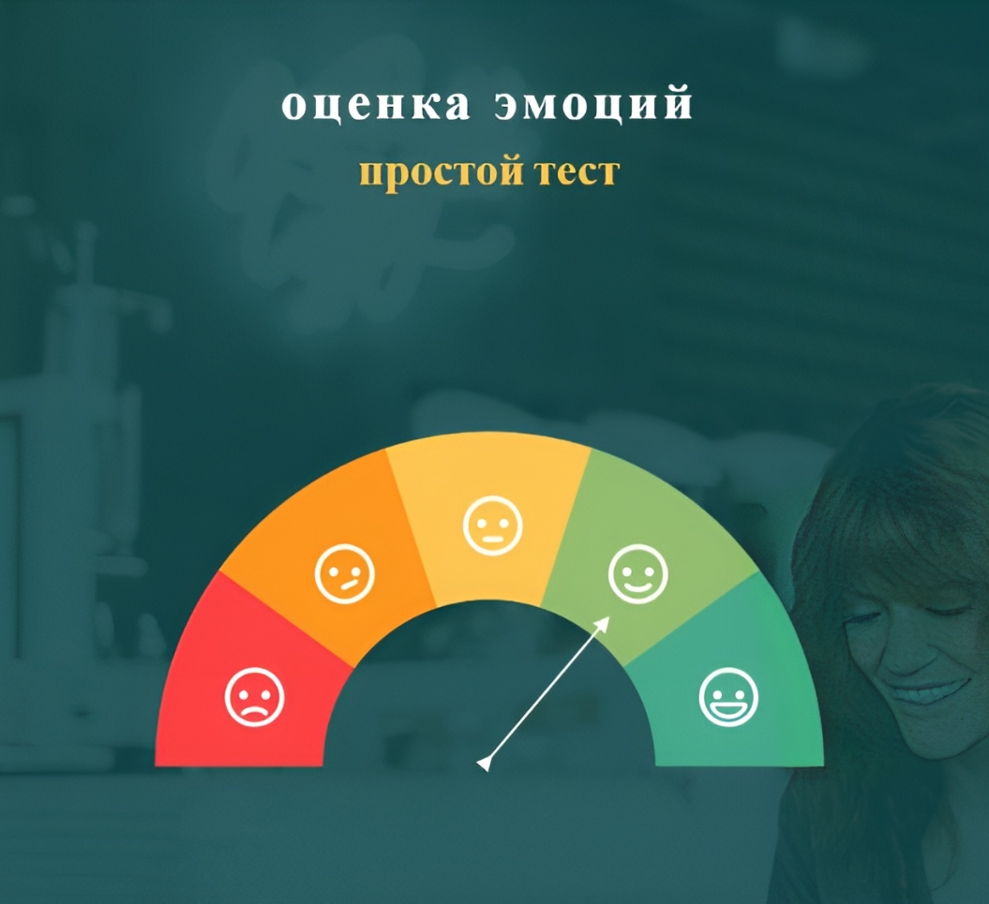
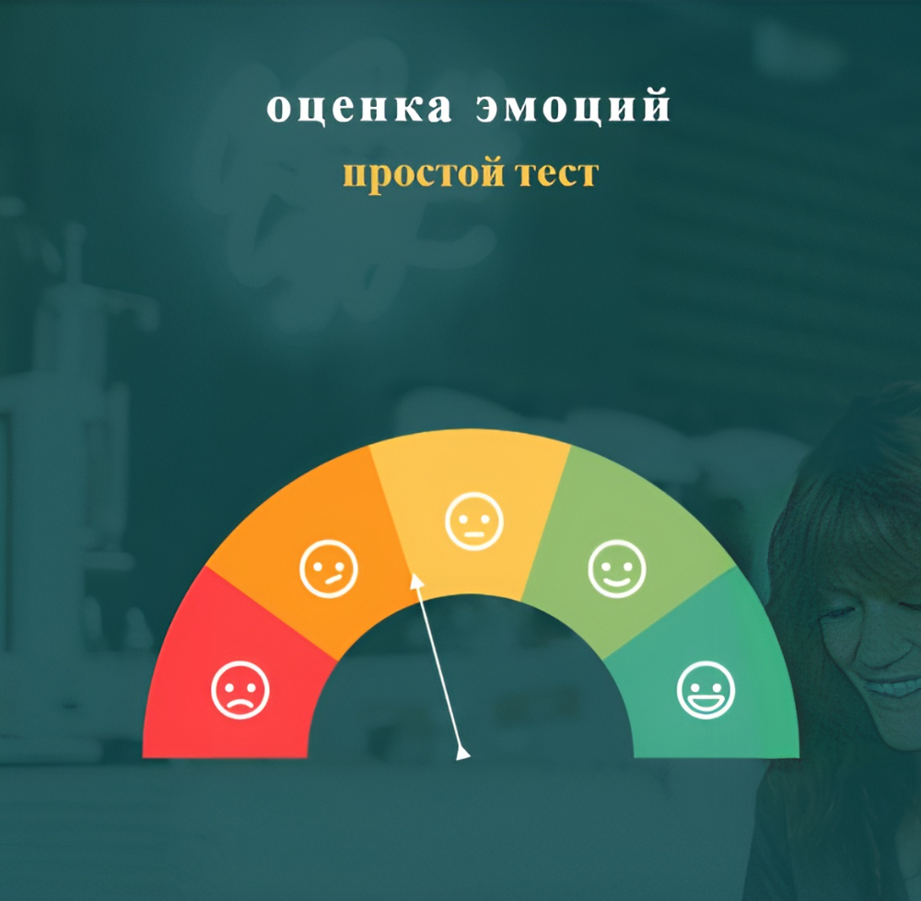
Результаты теста
Сравнения 0 дня и 30 дня

Slide 12
Результаты теста
Процент агрессии: 37% из 100%
Какой темп музыки хочется услышать: спокойный.
Цели на день: обширные
Заинтересованность в делах: не плохая
Желание кричать: 24%
Странные мысли:24%
Задумчивость о будущем: 30-33%
Процент внутренней тяжести жизни:48%
Процент агрессии: 58% из 100%
Какой темп музыки хочется услышать: Громкая.
Цели на день: Спать.
Заинтересованность в делах: чуть ниже среднего.
Желание кричать: 68%
Странные мысли:50%
Задумчивость о будущем: 69%
Процент внутренней тяжести жизни:67%
Сравнения 0 дня и 30 дня

Slide 13
ВЫВОД
Отсутствие музыки в жизни человека имеет положительные и отрицательные последствия. Без музыки люди сталкиваются с проблемами напрямую, вызывая грусть и апатию. Музыка дает энергию и мотивацию, поэтому ее отсутствие может привести к потере интереса к жизни.

Slide 14
Заключение
Ориентируясь на проведённый тест, личные исследования и статьи, хотелось бы ответить на гипотезы. Музыка с высоким темпом и яркими мелодиями и правда стимулирует выделения эндорфинов и серотонина, улучшает настроение и снижает стресс. Из чего вытекает что музыка способна менять эмоции, чувства и даже мировоззрение людей. Музыка и по сей день является неотъемлемой частью жизни людей. Но обычным обывателям стоит следить за потребляемой музыкой, ибо неправленый подбор может в конечном итоге привести к необратимым последствиям.

